Slide 1

Паліативна та хоспісна допомога онкологіним хворим
Тема: « Розлади травної системи, які вимагають паліативного та симптоматичного лікування.
САКОХ-синдром»

Slide 2
ВСТУП
Перебіг онкологічного захворювання і протипухлинна терапія практично завжди супроводжується порушенням прийому їжі і численними ускладненнями з боку органів травлення.
Зазвичай це призводить до погіршення апетиту і зниження здатності добре харчуватися.
Недоїдання викликає у пацієнта слабкість, втома, нездатність опиратися інфекціям, може привести до кахексії і припинення лікування.

Slide 3
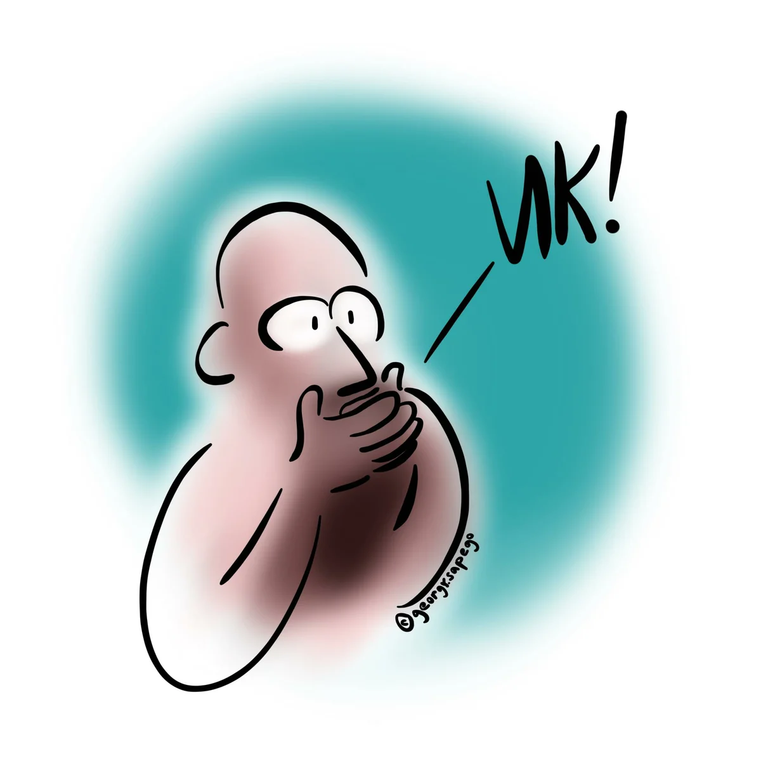

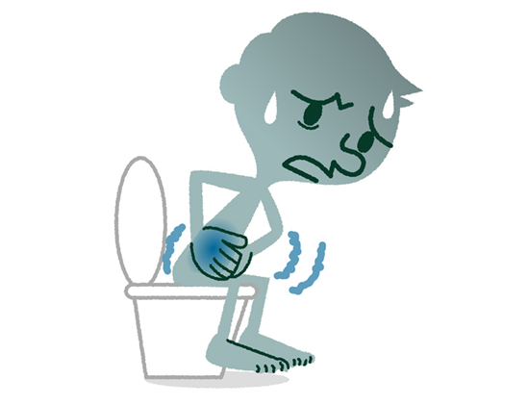
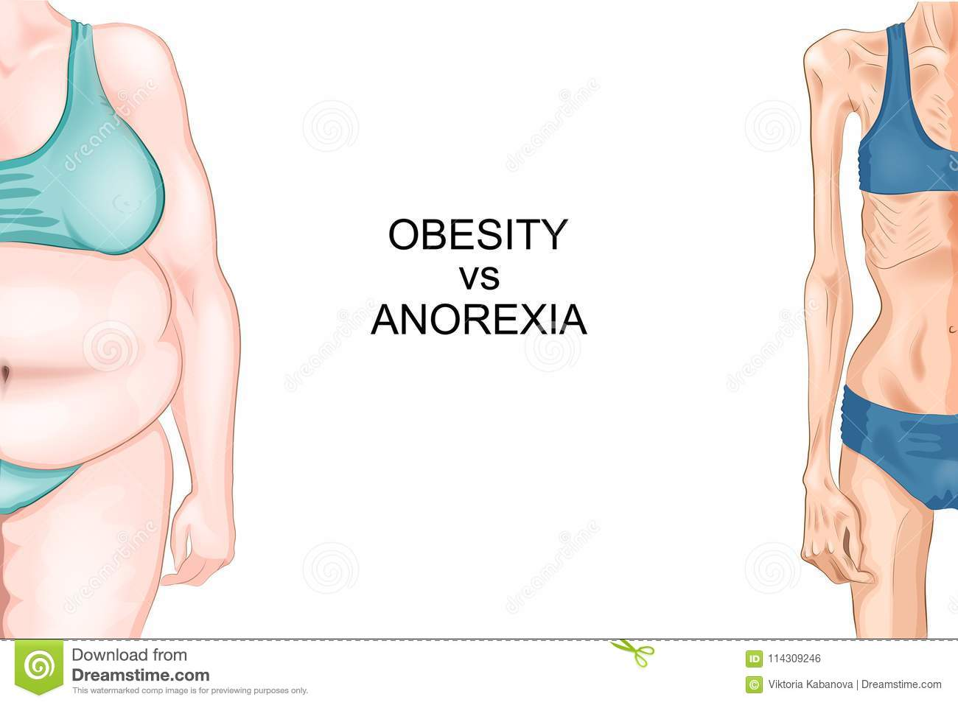
Ускладнення з боку шлунково-кишкового тракту:
Нудота
Блювота
Запор
Діарея
Гикавка
Сухість у роті
Мукозит
Зміни смаку
Проблеми з ковтанням їжі
Непереносимість лактози
Збільшення ваги
Анорексія / кахексія

Slide 4
НУДОТА І БЛЮВОТА
Нудота і / або блювота виникають у 70% пацієнтів із запущеним раком.
Тривала виснажлива нудота може бути більш тяжкою для хворого, ніж тільки блювота без нудоти. Такі симптоми супроводжують запори, діарею, зневоднення, здуття живота, відсутність кишкової перистальтики.
Через небезпечність ускладнень, що загрожують життю хворого (дегідратація, гіпокаліємія), важка блювота вимагає госпіталізації, зондового харчування або внутрішньовенних інфузій.
Нудота / блювання може виникати в результаті різних органічних і вегетативних причин.

Slide 5
Класифікація блювоти
Легкою формою вважаються 1-2 епізоду блювоти з інтервалом в 5 хвилин протягом доби.
Середньої тяжкості вважаються 3-5 епізодів блювоти з інтервалом в 5 хвилин протягом 24 годин.
Важкими вважаються більш 6 епізодів блювоти з інтервалом в 5 хвилин протягом 24 годин.

Slide 6
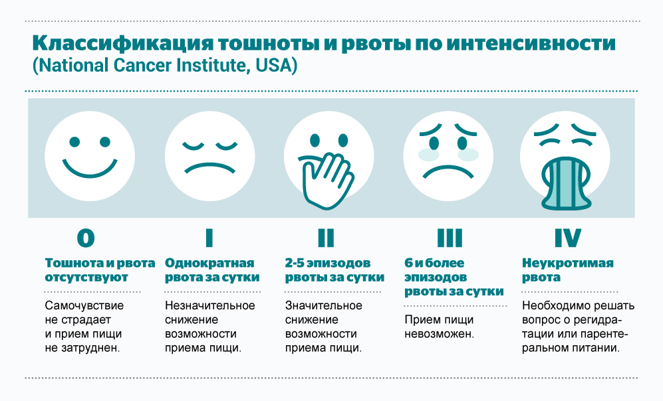

Slide 7
Причини нудоти / блювоти у онкохворого
З боку шлунково-кишкового тракту:
Механічна непрохідність кишечника
Паралітична кишкова непрохідність
Пілорічний стеноз
Парез шлунка
Затримка випорожнення шлунка через асцит, гепатомегалію або прийом опіоїдів
Гастроентерит
Гострий панкреатит
Неврологічні / психіатричні причини:
Підвищений внутрішньочерепний тиск
Вестибулярні розлади
Мігрень
Поразки стовбура мозку

Slide 8
Фактори ризику нудоти / блювоти:
Вік молодше 50 років, жіноча стать
Занепокоєння, очікування нудоти/рвоти
Схильність до закачування
Психіатричні розлади
Метаболічні / ендокринні порушення (діабетичний кетоацидоз, хвороба Аддісона, уремія)
Гіперкальциємія
Гіпонатріємія
Прийом алкоголю
Деякі препарати з еметогенними властивостями (антибіотики, опіати, дігоксин, протигрибкові препарати)
Блювота після та під час попередньої терапії (хіміотерапії, променевої терапії)

Slide 9
Нудота / блювота під час променевої терапії
Ризик розвитку залежить від сумарної загальної дози опромінення, особливостей фракціонування, способу променевої терапії (кобальтове випромінювання або лінійний прискорювач), обсягу і місця опромінених тканин, а також від того, чи проходить пацієнт променеву або комбіновану хіміопроменеву терапію.
Найбільш часто нудота / блювота виникають у хворих, які отримують тотальне опромінення всього тіла, опромінення черепа і верхньої частини живота (опромінення підшлункової залози або абдомінального відділу стравоходу).

Slide 10
Нудота / блювання під час хіміотерапії
Блювота під час цитотоксичної терапії може бути гострою (виникає протягом перших 24 годин після введення препаратів), відстроченої (виникає протягом перших 2-6 ​​діб після введення препаратів) і передчасної, або рефлекторної (виникає перед введенням препарату - у хворих, у яких попередні курси хіміотерапії раніше супроводжувалися важкої нудотою і блювотою).
Необхідно оцінити не тільки час виникнення блювоти (гостра, відстрочена або передчасна), але і її зв'язок з прийомом їжі або лікарських препаратів, кількість блювотних мас, домішки крові (гематомезіс).

Slide 11
Еметогенність протипухлинних препаратів
Високоеметогенні препарати (Цисплатин. Циклофосфамід)
Помірноеметогенні препарати (Карбоплатин, Оксаліплатин, Доксорубіцин, Епірубіцин, Іринотекан, Іфосфамід, Бендамустін)
Низькоеметогенні препарати (Паклітаксел, Доцетаксел, Етопозид, Пеметрексед, Фторурацил, Капецитабін, Гемцитабін, Лапатініб, Сунітініб, Еверолімус, Трастузумаб)

Slide 12
Механізм виникнення блювоти
Центральний механізм реалізується через хеморецепторную триггерную зону, розташовану в області дна IV шлуночка. Продукти метаболізму цитостатиків в крові дратують вагус і активують субстанцію Р через рецептори нейрокініна-1 (Nk1). Апрепітант
Периферичний механізм обумовлений роллю гормону кишковика - серотоніну. Продукти метаболізму цитостатиків потрапляють з жовчю в просвіт кишковика і взаємодіють з ентерохромафінних клітинами, що виділяють серотонін. Ондансетрон
Два механізму блювоти вимагають комбінованого підходу до терапії. Апрепітант підсилює протиблювотну дію ондансетрону і дексаметазону.
Кортикостероїди мають протиблювотну дію і завжди призначаються в базовому режимі у вигляді премедикації перед введенням цитостатиків.

Slide 13
Профілактика і терапія блювоти
Для зниження збудливості блювотного центру, розташованого в хеморецепторной критичної зоні головного мозку і містить дофамінові, мускаринові, гістамінові і серотонінові рецептори, застосовують нейротропний препарат апрепітант.
Для блокади серотонінових рецепторів (5-НТЗ) використовують ондансетрон і трописетрон.
Антисеротонінову активність має також метоклопрамід. Цей препарат гальмує рецептори 5-НТЗ і одночасно блокує рецептори дофаміну, які також беруть участь в реалізації механізму блювоти.
Ефективну протиблювотну дію мають нейролептики з групи фенотіазину і бутирофенони, які блокують дофаминергичні рецептори.
Подібним механізмом і високою протиблювотною активністю володіють перфеназин, прохлорперазин, трифлуоперазин, тіетілперазін, а також галоперидол.

Slide 14


Slide 15
ЗАКРЕП
Він може проявлятися у вигляді рідкого стільця, утруднення або неповного випорожнення кишечника.
При закрепі затримка фекалій доходить до такого ступеня, що спонтанне дозвіл виявляється неможливим.
Розрізняють атонічні закрепи (мляві скорочення м'язів кишечника) і спастичні закрепи (судомні скорочення стінки кишки, що супроводжуються болями в животі). У цих випадках необхідно виключити кишкову непрохідність.
Слід розрізняти функціональний закреп, коли його причина не очевидна і не виявляється і вторинний по відношенню до медичного лікування.
У більшості випадків причиною закрепу є адинамія і малорухливий спосіб життя.
Імовірно 80% онкологічних хворих будуть відчувати закрепи в тій чи іншій мірі.

Slide 16
Причини закрепу
Медикаментозна терапія раку і онкологічний процес
Супутні захворювання та стану
Спосіб життя
Неврологічні причини

Slide 17
Класифікація закрепів
1 ступінь - рідкісні або періодичні симптоми; зміна дієти, рідкісне використання проносних або клізма.
2 ступінь - постійні симптоми при регулярному використанні проносних або клізм, обмеження самообслуговування.
З ступінь - запор, що вимагає ручної евакуації фекальних мас; обмеження самообслуговування.
4 ступінь - небезпечні для життя наслідки; необхідне термінове втручання.

Slide 18
Симптоми закрепу
Дефекація рідше 3-х разів на тиждень
Утруднений стілець
Біль при дефекації
Здуття живота
Діарея через переповнення кишковика
Анорексія
Нудота
Блювота

Slide 19
Лікування закрепів (легкі симптоми):
Необхідно виявити і усунути провокуючі фактори (наприклад, ліки)
Слід підвищити фізичну активність
Рекомендується збільшити прийом рідини per os
Використовувати проносні, особливо при постійному вживанні опіатів
Комбінація препаратів, що стимулюють кишковик і пом'якшуючих проносних (наприклад, сенна і лактулоза).

Slide 20
Лікування закрепів (важкі симптоми):
В першу чергу необхідно виключити непрохідність кишечника !!!
Важливо підібрати індивідуальну дозу орального проносного
Проносні потрібно використовувати регулярно (сенна і лактулоза)
Co-danthramer (комбінація дантрона і докузат) є м'яким стимулятором перистальтики шлунка і кишечника і послаблює симптоми запорів, викликаних тривалим застосуванням опіоїдів. Є повідомлення про його канцерогенний ефект, тому рекомендується тільки у пацієнтів, які отримують паліативне лікування.
При високому розташуванні фекальних мас, які не досягаються per rectum, можна використовувати порошок для прийому всередину Movicol (препарат з групи Laxanzien для лікування гострих і хронічних закрепів). Використовують вісім пакетиків в одному літрі рідини протягом шістьох годин.
При низькому розташуванні фекальних мас на рівні ампули прямої кишки можна використовувати гліцериновий супозиторій або міні-клізму з докузат (натрієва сіль діоктілсульфосукціната доступна як непатентований недорогий засіб в якості емульгатора і диспергатора для пом'якшення стільця і ​​при лікуванні запорів).
Якщо за допомогою цих заходів не вдається впоратися з запором, можливе використання фосфатних клізм (Еnemа kleen), яка представляє собою сольовий проносний, вражаючі дії яких засновані на підвищенні осмотичного тиску, затримці води і посилення перистальтики кишечника. Ефект настає протягом 5-7 хвилин.
Може бути рекомендована ручна евакуація фекальних мас.

Slide 21
ДІАРЕЯ
Діарея є розладом кишечника і характеризується частим і рідким стільцем. Симптоми і прояви діареї можуть бути різними.
Діарея може відрізнятися частотою, обсягом, характером виділень (водянистий або кривавий стілець), тривалістю, наявністю супутніх симптомів (блювота, біль).
Діарея може розвиватися переважно вдень або вночі. Важкими ускладненнями діареї є дегідратація, інфекція і лихоманка.
Розрізняють такі типи діареї:
Гостра водяниста діарея
Гостра кровянистая діарея
Стійка діарея (тривалістю більше 14 днів)
Розрізняють чотири ступені тяжкості діареї:
1-я ступінь тяжкості: збільшення частоти стільця до 4 на добу.
2-й ступінь тяжкості: збільшення частоти випорожнень до 4-6 на добу.
3-й ступінь тяжкості: збільшення частоти стільця більше 7 на добу, нетримання калу, обмеження повсякденної діяльності по догляду за собою; показана госпіталізація.
4-й ступінь тяжкості: розвиваються небезпечні для життя наслідки, гемодинамічний колапс; показано невідкладне втручання.

Slide 22
Цитостатики, що найбільш часто викликають діарею
Фторпіримідинами (капецитабін, болюсне введення фторурацила)
Ірінотекан
Діарея виникає протягом перших 2 циклів терапії капецитабіном і фторурацилом, або в першу добу після введення ірінотекана.
При використанні іринотекану важка діарея спостерігається у 13-20% пацієнтів. Діарея, викликана іринотеканом, може бути «ранньої» і «пізньої».
Рання діарея розвивається під час введення цитостатика або протягом перших 24 годин після закінчення хіміотерапії. Вона супроводжується сльозотечею, нежиттю, гіперемією, підвищеним слиновиділенням, пітливістю, шлунковими кольками. Можуть розвинутися судоми і брадикардія.
Зазвичай синдром купірується введенням атропіну 0,25 мг.

Slide 23
ДІАРЕЯ
Клінічними ознаками порушень електролітного балансу ірінотекан-індукованої діареї є сильна спрага, відчуття втоми, слабкість, відсутність апетиту, сухість у роті, сухість очей, блювота, різкі зміни настрою, м'язові болі, відчуття серцебиття, запаморочення, сплутаність мислення, втрата свідомості, судоми .
Для профілактики і лікування діареї, викликаної хіміотерапією, використовують лоперамид. Його початкова доза становить 4 мг, потім препарат вводять по 2 мг кожні чотири години або після кожного рідкого стільця. Зупинити лікування лоперамідом можна, коли діарея буде відсутній більше 12 годин.

Slide 24
Якщо діарея не припиняється після 12-24 годин, слід виконати наступні дії:
Припинити введення цитостатиків !!!
Провести бактеріальний посів калу
Збільшити дозу лопераміду до 2 мг 2 р / год (максимум 24 мг в день)
Почати прийом пероральних антибіотиків (ципрофлоксацин 500 мг)
Використовувати фосфат кодеїну (30-60 мг)
Консультація дієтолога
Октреотід (синтетичний аналог соматостатину тривалої дії) - спочатку 100-150 мкг / добу; можливо, дозу потрібно збільшити до 500 мкг / добу
Ускладнена діарея (3-4 ступеня тяжкості) більше 24-48 годин потребує госпіталізації для інфузійної терапії та поповнення електролітів.

Slide 25
Лікарські гепатопатії
На початку протипухлинної терапії пацієнти повинні бути попереджені про симптоми, пов'язаних з лікарською гепатотоксичностью. Такими симптомами є нездужання, біль в животі, жовтяниця і свербіння. Подібні симптоми у онкологічного хворого часто супроводжуються нудотою, блювотою, анорексією, лихоманкою і висипом.
Як тільки ускладнення лікарської терапії діагностовано у конкретного пацієнта, використання підозрюваного препарату повинно бути припинено. Якщо также припинити використання будь-яких лікарських препаратів з потенційним гепатотоксическим ефектом, враховуючи ймовірність лікарських взаємодій.

Slide 26
Ураження печінки у онкологічних хворих
Типи лікарських уражень печінки:
Синдром | АЛТ | ЩФ | АЛТ / ЩФ
Гепатоцелюлярний тип ураження (печінковий цитоліз) | >2Н* | Норма | >5Н
Холестатичний тип ураження | Норма | >2Н | <2Н
Змішаний тип ураження | >2Н | >2Н | 2-5Н

Slide 27
критерІЇ гепатотоксичностІ
(NCCN, CTC)
Гостре пошкодження печінки – зміни печінкових тестів нормалізуються менш як за 3 місяці.
Хронічне пошкодження печінки (не плутати із хронічними захворюваннями печінки, діагностика яких потребує морфологічної верифікації) – зміни печінкових тестів нормалізуються більш ніж за 3 місяці.
Зміна рівня печінкових тестів – ізольоване підвищення активності АЛТ, ЛФ, рівня загального білірубіну навіть більш ніж удвічі від ВГН або поєднане підвищення активності АЛТ, АСТ, ЛФ або рівня загального білірубіну, при якому рівень АЛТ < 2 N.

Slide 28
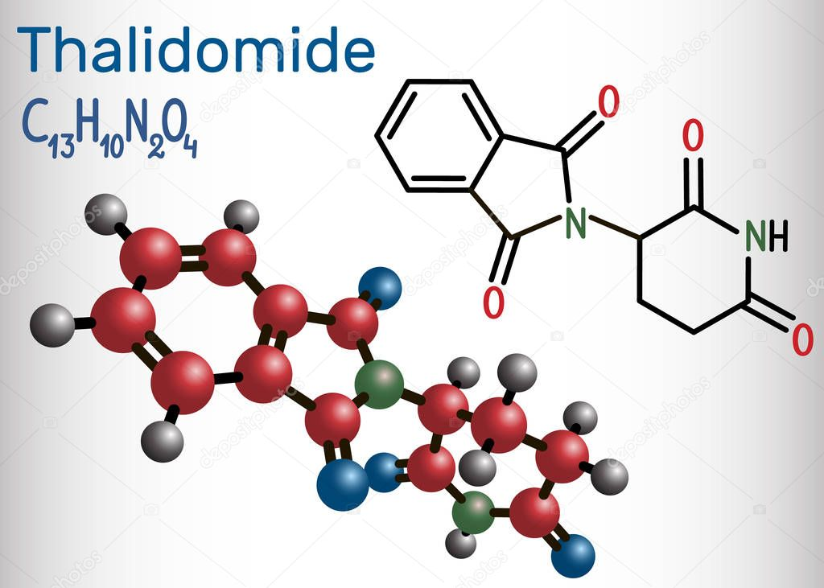
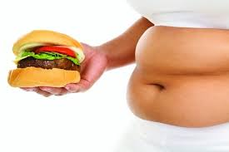


ЛЕКАРСЬКІ УРАЖЕННЯ ПЕЧІНКИ
ФАКТОРИ РИЗИКУ
ОрганІзм
вік
захворювання
стать
генетичні фактори
имунні фактори
метаболізм
Ліки
хімічна структура
молекулярна маса
липофільність дози
тривалість
Середа
алкоголь
харчування
кофе
табак
мікробіом
токсини

Slide 29
При розвитку медикаментозних ускладнень терапії необхідно обговорити тактику зниження, затримки дози препарату, або повне припинення прийому одного або декількох препаратів зі схеми комбінованої терапії.

Slide 30
Передбачувана гепатотоксичність протипухлинних препаратів
Препарат | Частота гепатотоксичності
Цитарабин | 44–100 %
Оксалиплатин | До 80 %
CMF (циклофосфамид + метотрексат + 5-фторурацил) | До 77 %
Нитрозомочевина | 15–67 %
Таксаны, фторпиримидины, иринотекан | До 47 %
Метотрексат | 10–30 %
Цисплатин, карбоплатин | До 15 %
Гемцитабин | До 10 %
Винкаалколоиды | До 7–8 %
Антрациклины | До 5 %

Slide 31
ДІагностика Лікарського ураження печінки
Діагностичний мінімум: АЛТ, АСТ, ЛФ, білірубін, МНО, клінічний аналіз крові, УЗД
ЛІУП-діагноз виключення (виключені вірусні гепатити, алкогольні, обструктивні захворювання жовчовивідних шляхів, пухлини, ішемічний, аутоімунний гепатит та ін.)
Лікарський анамнез
Встановлений взаємозв'язок між прийомом препарату та розвитком ураження печінки (оціночні шкали):
RUCAM (Roussel Uclaf Causality Assessment Method)
DILIN (Drug-Induced Liver Injury Network)
Maria & Victorino (M&V) и др.

Slide 32
ЛІКУВАННЯ
премедикація дексаметазоном знижує частоту токсичної дії трабектідіна на печінку
спільне застосування метотрексату і фолієвої кислоти зменшує ризик фіброзу печінки
високі дози кортикостероїдів і микофенолат мофетіл дозволяє контролювати перебіг іммуноопосредованого гепатиту під час анти-PD-L1 терапії
існують методи неспецифічної терапії, які використовуються в клініці, проте доказова база є тільки у одного гепатопротектора - гептрала (адеметіонин).

Slide 33
ЛІКУВАННЯ
Першорядне значення в лікуванні ЛУП має скасування препарату, що викликав пошкодження
Мета призначення гепатопротекторів при лікарсько індукованих захворюваннях печінки – відновлення та/або підтримання гомеостазу печінкових клітин.
До найбільш ефективних гепатопротекторів належить S-аденозил-L-метіонін

Slide 34
ЗНАЧЕННЯ АДЕМЕТИОНІНУ
Адеметіонін – це природна амінокислота, яка присутня практично у всіх тканинах та біологічних рідинах організму.
Є найголовнішим донором метильних груп в організмі
Відновлює рівень глутатіону в організмі
Відновлює плинність мембран гепатоцитів

Slide 35
Результати лікування гепатотоксичності залежать від:
Поширення пухлинного процесу
Інтенсивності протипухлинного лікування
Ступені гепатотоксичності
Дози та тривалість терапії гепатотоксичних реакцій
Реалізація ефекту гепатопротекторів, що використовуються, може займати від 7-14 днів до декількох місяців.

Slide 36
«атиповий» антидепресант
Психосоматика «…онкологія – це хвороба психології…»
ДЕПРЕСІЯ У 45–65 % ОНКОЛОГІЧНИХ ХВОРИХ
Звістка про захворювання, хіміотерапію, побічні ефекти лікування провокують розвиток депресивних розладів.
Токсичний гепатит → токсична дія на головний мозок → зменшується вироблення серотоніну – нейромедіатора, який відповідає за ясність сприйняття та позитивне ставлення до життя, а дефіцит серотоніну та порушення синаптичних зв'язків сприяють ще більшому пригніченню емоційного стану хворого та поглибленню депресії

Slide 37
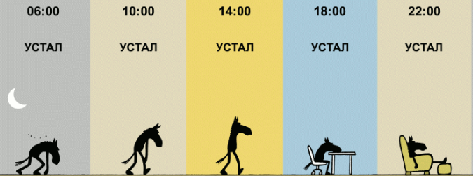
Синдром анорексії-кахексії у онкологічних хворих «САКОБ»

Slide 38
Кахексія є складним метаболічним синдромом, обумовленим пухлинним захворюванням і характеризується втратою м'язової маси у поєднанні або без втрати жирової тканини. З кахексією часто пов'язана анорексія та є відображенням прогресуванням пухлинного процесу.
Анорексія, тобто відсутність апетиту, що часто спостерігається у пацієнтів з багатьма видами захворювань на пізній стадії (наприклад, серцева недостатність, рак, хронічна ниркова недостатність, хронічна обструктивна хвороба легень).
Анорексія може бути важливою адаптивною реакцією, що дозволяє організму мобілізувати енергетичні ресурси для підтримки метаболізму, необхідного для адекватної імунної відповіді та мінімізації ушкоджень, пов'язаних з основним процесом.

Slide 39
КАХЕКСІЯ
При кахексії зниження ваги відбувається за рахунок зменшення жирової і м'язової тканини.
У онкологічних пацієнтів анорексія і кахексія розвиваються одночасно. Процес починається ще до того, як втрата ваги стає очевидною, тому кахексія повинна розглядатися як ранній прояв раку. Вона може розвиватися навіть у тих онкологічних хворих, які, на перший погляд, добре харчуються. Пацієнту може здаватися, що він їсть багато, проте через зростання пухлини організм втрачає здатність метаболизировать отримані білки, жири і вуглеводи.

Slide 40
КАХЕКСІЯ
Розрізняють анорексический тип кахексії, який розвивається при раку стравоходу, шлунка, раку легені, підшлункової залози, а також катаболический і психологічний тип кахексії. Особливим типом є запальна кахексія (inflammatory type), асоційована з високою активністю онкологічного процесу і запаленням.
Ракову кахексию слід диференціювати з голодуванням, вікової втратою м'язової маси (саркопенія), первинної депресією, мальабсорбцією і гіпертиреоз.

Slide 41
Класифікація і фази кахексії
• Прекахексія: стан, при якому є анорексія, порушений метаболізм і зниження ваги <5%.
• Кахексія характеризується анорексією, порушеним метаболізмом, системним запаленням, зниженням ваги> 5%, індекс маси тіла становить <20.
• Рефрактерна кахексія (пізня, необоротна, кахексія) характеризується активністю онкологічного процесу і високим рівнем С-реактивного білка, катаболізмом, глибокої втратою ваги, низьким соматичним статусом, відсутністю відповіді на терапію раку, виживанням <З місяців.

Slide 42
САКОХ
Відсутність апетиту може бути також наслідком специфічного лікування, зміни смакових відчуттів, сухості в роті, нудоти, порушення моторики шлунка, включаючи гастропарез і запор, хронічної втоми, депресії, болю, що сприяє розвитку анорексії. Ці симптоми називаються «вторинними симптомами на харчування».
У зв'язку з тісним взаємозв'язком кахексії та анорексії в 2000-х рр. було сформовано поняття «Синдром анорексії-кахексії онкологічних хворих» (САКОХ).

Slide 43
Клінічні прояви САКОХ
Анорексія виявляється в момент діагностики раку у 13-55% хворих. При пухлинної прогресії анорексія виявляється у 65% хворих.
Діагностика кахексії на ранніх стадіях раку складна, оскільки переважають її біохімічні, а не клінічні прояви (активація внутрішньоклітинних протеолітичних шляхів). Це стадія прихованої кахексії.

Slide 44
Клінічні симптоми САКОХ
• Раннє настання ситості (поява цього симптому збільшує ризик смерті на 30%).
• Зміна смаку.
• Зміна запаху.
• Відраза до м'яса.
• Нудота блювота.
• Втрата ваги (м'язової маси).

Slide 45
САКОХ
Розвиток синдрому анорексії-кахексії залежить від локалізації пухлини
• Рак підшлункової залози - 83%
• Рак шлунка - 83%
• Рак стравоходу - 79%
• Рак «голови-шиї» - 72%
• колоректальний рак - 60%
• Рак легені - 50%
• Рак передміхурової залози - 50%
• Рак молочної залози - 10-35%

Slide 46
САКОХ
Зниження м'язової маси (на 5 %) у онкологічного пацієнта є вкрай несприятливим прогностичним ознакою.
• Порушення режимів запланованого лікування.
• Зниження толерантності до терапії.
• Підвищення токсичності хіміотерапії.
• Підвищений ризик ускладнень.
• Різке погіршення працездатності.
• Зниження загального виживання.
• Ризик інфекції.
• Ризик смерті.

Slide 47
Кахексія і дієта
У розвитку синдрому кахексії беруть участь дієтичні фактори, зниження фізичної активності, порушення метаболізму і запалення.
Лікувальна стратегія грунтується на терапії пухлини, збільшення споживання хворим енергії (підтримка харчування), збільшенні фізичної активності і протизапальної терапії.
Терапія раку проводиться з урахуванням особливостей онкологічного процесу (стадія і біологія пухлини), соматичного статусу пацієнта (очікувана тривалість життя), а також переносимості та токсичності лікування.

Slide 48
Фізична активність
Зниження фізичної активності при синдромі кахексії є одним з механізмів втрати м'язової маси.
За добу онкологічний хворий робити не більше 4000 кроків, в той час як здорова людина в середньому проходить 9000 кроків.
В даний час розроблений комплекс фізичних аеробних м'язових вправ, рекомендований пацієнтам з онкологічною втомою. На жаль, загальна втома при підвищенні фізичних навантажень не зменшується, але працездатність при цьому збільшується.

Slide 49
Харчування хворого з кахексією
• Необхідний мультидисциплінарний підхід і консультація дієтолога (дієтичне консультування).
• Слід оцінити кількість споживаної пероральної їжі (калорій), ступінь втрати ваги і супутні симптоми.
• Потрібно використовувати різноманітні пероральні висококалорійні з низьким об'ємом харчові добавки.
• Важливо обмежити споживання жирів (жири затримуються в шлунку і можуть викликати почуття швидкого насичення).
• Пацієнт повинен часто приймати висококалорійну їжу.
• У раціон повинні входити сухі білкові композитні суміші.

Slide 50
Фізична активність
Зниження фізичної активності при синдромі кахексії є одним з механізмів втрати м'язової маси.
За добу онкологічний хворий робити не більше 4000 кроків, в той час як здорова людина в середньому проходить 9000 кроків.
В даний час розроблений комплекс фізичних аеробних м'язових вправ, рекомендований пацієнтам з онкологічною втомою. На жаль, загальна втома при підвищенні фізичних навантажень не зменшується, але працездатність при цьому збільшується.

Slide 51
ЕНТЕРАЛЬНЕ І ПАРЕНТЕРАЛЬНЕ ХАРЧУВАННЯ
Підтримка харчування може поліпшити якість життя пацієнта під час лікування раку, але здатна також викликати проблеми, які необхідно враховувати, перш ніж приймати рішення про його використання.
Пацієнт і його родичі повинні обговорити з лікарем шкоду і переваги кожного виду підтримуючого харчування.

Slide 52
ЕНТЕРАЛЬНЕ І ПАРЕНТЕРАЛЬНЕ ХАРЧУВАННЯ
Підтримуюче ентеральне харчування проводиться через назогастральний зонд, який встановлюється в шлунок/тонку кишку.
Цей вид додаткового харчування проводиться в тому випадку, якщо годування слід проводити кілька днів.
Для тривалого додаткового ентерального харчування накладається гастростома.
Тип і характер вводиться їжі для поповнення дефіциту калорій обирається індивідуально з урахуванням потреб пацієнта та з урахуванням супутньої патології (наприклад, цукровий діабет).

Slide 53
ГАСТРОСТОМА
Протипоказанням до накладання гастростоми є кишкова непрохідність і напружений асцит.
Ускладнення гастростомії
Добротний пневмоперитонеум (зустрічається у більш ніж 50% пацієнтів), як правило, лікується консервативно.
Біль навколо гастростоми.
Абсцес і ранова інфекція.
Травма кишечника або шлунково-кишковий свищ (дуже рідко).
Внутрішньочеревна або заочеревинна кровотеча.
Пізні ускладнення - обтурація трубки їжею або лікарськими препаратами.

Slide 54
ГАСТРОСТОМА
Для введення в гастростому застосовують рідкі лікарські засоби; або тверді препарати, попередньо повністю розчинені у воді.
Після кожного годування і введення ліків необхідно промивати трубку за допомогою великого шприца 30-60 мл води.
Активна промивка газованими напоями або ананасовим (грейпфрутовим) соком може іноді відновлювати прохідність частково закупорених катетерів.
Раннє зміщення катетера може ускладнитися перитонітом і сепсисом (зазвичай канал формується протягом 1 місяця).
При пізньому зміщенні катетера (після завершення формування шлункового свища) через ризик закриття каналу необхідно якомога швидше встановити катетер Фолея того ж розміру, що і трубка для гастростоми.

Slide 55
ЕНТЕРАЛЬНЕ І ПАРЕНТЕРАЛЬНЕ ХАРЧУВАННЯ
Парентеральне харчування
При парентеральному харчуванні речовини вводять безпосередньо в кровотік.
Ці поживні препарати включають білки, жири, вітаміни і мінерали.
Парентеральне харчування використовують у випадках, коли пацієнт не може приймати їжу через рот або гастростому.

Slide 56
ЕНТЕРАЛЬНЕ І ПАРЕНТЕРАЛЬНЕ ХАРЧУВАННЯ
У пацієнтів з рефрактерною кахексією парентеральне харчування не покращує контроль симптомів і не підвищує виживаність.
Експерти АSСО вважають, що штучне харчування має розглядатися тільки у пацієнтів з прогнозованою тривалістю життя не менше 1 місяця.
У деяких пацієнтів парентеральне харчування може запобігти делірій.
У хворих з обтураційною злоякісної непрохідністю кишечника парентеральне харчування покращує якість життя і збільшує виживаність більше 3 місяців.
Парентеральне харчування показано у деяких онкологічних хворих, які отримують протипухлинну терапію (радикальна хіміопроменева терапія раку голови і шиї, хіміотерапія раку стравоходу).

Slide 57
Оцінка САКОХ
Шкала SIPP (Storage, lntake, PotentiaI, Performance)
• Storage - втрата маси тіла.
• lntake - обмеження прийому їжі і чи є анорексія.
• Potential - активність патологічного процесу + С-реактивний білок.
• Performance - соматичний статус за шкалою Кarnofsky і очікувана тривалість життя.

Slide 58

На питання, які симптоми раку найбільше турбують пацієнтів,
95% онкологів відповідають - БІЛЬ, 95% онкохворих відповідають – ВТОМА.

Slide 59
ВТОМА
Втома визначається як розлад, що характеризується станом загальної слабкості і нездатністю мобілізувати достатньо енергії для виконання повсякденної діяльності.
Втома є найбільш поширеним симптомом, який відчуває практично кожен хворий. Це постійне гнітюче відчуття фізичного і емоційного виснаження супроводжує хворих протягом всієї історії захворювання.
Втома знижує самооцінку, збільшує тривогу і депресію.
Втома, пов'язана з пухлиною, відрізняється тим, що її важко полегшити і вона не зникає після сну і відпочинку.

Slide 60
ВТОМА
У 40% хворих втома присутня під час першого діагнозу, у 80-90% вона виникає під час терапії раку. Якщо лікування триває багато років (наприклад, в разі таргетной терапії) симптоми втоми накопичуються і можуть бути кумулятивними.
У 30% пацієнтів втома зберігається протягом 6 місяців після завершення лікування, а у деяких вона повністю не зникає протягом багатьох років.
Симптоми втоми можуть варіювати в залежності від типу пухлини, стадії захворювання та особливостей терапії.

Slide 61
ВТОМА
Втома, непропорційна витраченим фізичним зусиллям, супроводжується емоційними і когнітивними симптомами, погіршенням соціальної адаптації та професійної активності пацієнта. Втома, асоційована з раком, негативно впливає не тільки на пацієнта, а й на членів його сім'ї, маючи як соціальні, так і фінансові наслідки.
Про канцерзалежній втоми говорять тільки тоді, коли дані симптоми є результатом онкологічного захворювання або наслідком протипухлинної терапії. Важкі депресивні розлади або інші психіатричні стану, супроводжують перебіг онкологічного процесу і потребують спеціального лікування, не належать до канцерассоціірованной втоми.

Slide 62
ВТОМА
Оцінка симптомів втоми, як частини комплексного діагнозу і диференціальна діагностика цього стану на депресію повинні проводитися неодноразово з певною частотою у кожного онкологічного пацієнта.
Ігнорування лікарем цих симптомів не тільки призводить до погіршення якості життя, але також може порушити здатність пацієнта перенести заплановане лікування.

Slide 63
ВТОМА
Найбільш простий спосіб оцінки втоми це класифікація СТСАЕ.
І ступень - втома проходить після відпочинку;
ІІ ступень - втома не проходить після відпочинку, є обмеження повсякденної життєдіяльності;
ІІІ ступень - втома не тільки не проходить після відпочинку, але і самообслуговування хворого різко ускладнено.

Slide 64
АНАЛІЗ ВТОМИ
Канцерассоційована втома може мати конкретні причини, які підлягають успішної корекції. Необхідно враховувати психіний стан хворого, також соціальні та сімейні провокуючі фактори.
В рамках аналізу втоми онколог повинен також аналізувати різні симптоми, що вимагають лікування, наприклад, наявність хронічного болю, супутній емоційний дистрес, нестабільний цукровий діабет, захворювання щитовидної залози, нирок, патології серцево-судинної і дихальної систем, неврологічні розлади, анемію, активну інфекцію, недоїдання, синдром «неспокійних ніг», хронічне безсоння.

Slide 65
ЛІКУВАННЯ ВТОМИ
В першу чергу необхідно усунути можливі причини втоми, наприклад, анемію, гіпотиреоз, гіпоадреналізм, недоїдання, зловживання алкоголем або психоактивними речовинами.
Нерідко причиною втоми у онкологічного пацієнта можуть бути хронічний біль, депресія або тривога.
Тривала бездіяльність і відсутність фізичних вправ під час і після лікування раку, можуть призвести до втрати м'язової маси і сили скелетних м'язів, порушення функцій серцево-судинної системи і прогресуючої втоми, що поступово порушує здатність виконувати прості дії (підніматися по сходах, підтримувати рівновагу тіла).

Slide 66
ФАРМАКОТЕРАПІЯ ВТОМИ
Психостимулятори
Антидепресанти
Інгібітори ацетилхолінестерази
Кортикостероїди
Мегестрол ацетат
Канабіноїди
Стимулятори еритропоезу
L-карнітин
Коензим QIO (убіхінон)
Женьшень
Омела біла (Viscum album)

Slide 67
ПСИХОТЕРАПІЯ ВТОМИ
• Справитися з досвідом хвороби.
• Справитися з острахом рецидиву захворювання.
• Подолати негативні думки щодо втоми.
• Подолати порушення регуляції сну.
• Підвищити фізичну і соціальну активність.
• Подолати наслідки негативних соціальних взаємодій.

Slide 68
ПСИХОТЕРАПЕВТІЧНА ПІДТРИМКА
• Психологічні консультації рекомендуються хворим на рак та особам, які здійснюють за ними догляд, щоб допомогти їм зрозуміти причини і механізми втоми; це може допомогти освоїти способи запобігання втоми і перетворення її в хронічне хворобливий стан.
• Йога може служити варіантом терапевтичного впливу для поліпшення якості життя хворих, які вижили після раку.
• З приводу акупунктури, як методу альтернативної медицини, консенсусу не досягнуто і тому метод не може бути рекомендований.

Slide 69
Втома, асоційована з раком у літніх хворих
супутні захворювання збільшують ймовірність появи симптомів.
на розвиток ускладнень у літніх онкологічних пацієнтів впливає також поліпрагмазия і підвищений ризик лікарських взаємодій.
терапію втоми у таких пацієнтів слід підбирати індивідуально.
для зменшення втоми і емоційного стресу рекомендується навчання всіх пацієнтів і членів їх сімей.
для контролю симптомів втоми рекомендується фізична активність, включаючи аеробні навантаження.
для зменшення симптомів втоми під час терапії раку рекомендуються психосоціальні втручання (поведінкова терапія, психотерапія, робота з групами підтримки, релаксація).
фармакологічні втручання у літніх пацієнтів не рекомендуються.

Slide 70

ЕПІДЕМІОЛОГІЯ ВТОМИ
у пацієнтів з різними захворюваннями печінки
Первинний біліарний цироз 50% - 80% (1)
Холестаз 65% - 85% (2)
Хронічні захворювання печінки – 50% (3)
Вирусний гепатит С – 53% (4)
1. Jopson L et al Clin Liver Dis. 2016;20(1)
2. Swain MG. Can J Gastroenterol. 2006;20:181-18
3. Swain MG, Jones D Liver Int. 2018. 1-14
4. Yourlott L. J Adv Res. 2017 Mar; 8(2): 139–148.
5. Newton Dig Dis 2010;28:214–219
Notes:
Most studies on the subject suggest that CLD-associated fatigue is the most common complaint amongst patients and is clinically significant in up to 50% of patients. (, Swain MG, Jones D, 2018)
Current studies suggest that up to 50% of patients with PBC experience clinically significant fatigue (Jopson L, 2016)
In fact, fatigue in cholestatic patients can be the presenting symptom and occurs in 65% to 85% of patients (Swain MG, 2006)
Fatigue is the commonest symptom in HCV infection, affecting 53% of patients in one large series Yarlott L., 2017)
44% of our NAFLD cohort have Fatigue Impact Scale scores more then 40 which would be considered to be significant fatigue (Newton, 2010)
70

Slide 71
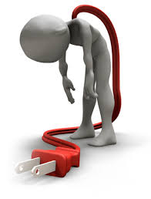
ВТО-Ооооо-ма
ПЕРИФЕРИЧна
ЦЕНТРАЛЬНА
нейром'язовий генез
м'язова слабкість
внаслідок змін у серотонінергічних та кортикотропінових нейротрансмітерних системах
(порушення конентрації, погіршення пам'яті та ін.)

Slide 72
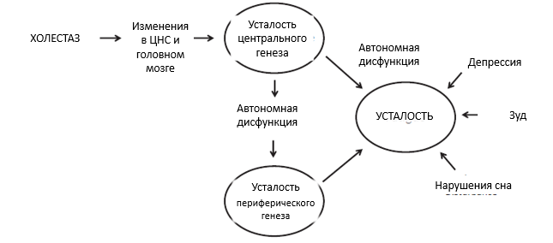
ПАТОГЕНЕЗ ВТОМИ
ХОЛЕСТАЗ

Slide 73
С чем Вы связываете
жалобу на усталость?
сколько ваших пациентов
жалуются на усталость?

Slide 74
Ваши рекомендации пациенту с усталостью?
Данные опроса 658 терапевтов стран СНГ (Казахстан, Узбекистан, Туркменистан, Украина, Беларусь)
* терапевты, гастроэнтерологи

Slide 75
КОЛИЧЕСТВЕННАЯ ОЦЕНКА ПАТОЛОГИЧЕСКОЙ УСТАЛОСТИ
Для оценки усталости у пациентов с заболеваниями печени применяются:
Шкала оценки тяжести усталости (Fatigue Severity Score)
Визуально-аналоговая шкала усталости
Шкала оценки усталости (Fatigue Assessment Scale)
Шкала субъективной оценки усталости
(Multidimensional Fatigue Inventory)
1.Rossi D, Arq Gastroenterol • 2017. v. 54
2. Бикбулатова Л. Ф. И соавт. Медицинский вестник Башкортостана. – 2012. – Т. 7. – №. 1.
Notes:
Распознавание патологической устало- сти имеет важное диагностическое значение. Выявление у пациента выраженной патологи- ческой усталости указывает врачу на необхо- димость исключения соматической патологии
В настоящее время в мировой клинической практике широко используются различ- ные опросники для оценки усталости
Опросник FAS был разработан группой нидерландских исследователей под руково- дством H.J. Michielsen и переведен на не- сколько европейских языков [9,13,14]. Име- ются данные о высокой надежности данного опросника при оценке выраженности устало- сти как у здоровых людей, так и у пациентов с саркоидозом, сахарным диабетом, хрониче- ской сердечной недостаточностью, после це- ребрального инсульта и т.д.
75

Slide 76
ВИЗУАЛЬНО – АНАЛОГОВАЯ ШКАЛА ОЦЕНКИ УСТАЛОСТИ
Усталость
выраженная усталость
Энергичный
отсутствие усталости
Нет
Легкая утомляемость
Умеренная усталость
Сильная усталость
Krupp LB, Soefer MH, Pollina DA, Smiroldo J, Coyle PK. Fatigue measures for clinical trials in multiple sclerosis. Neurology. 1998;5:S38.
Notes:
76

Slide 77
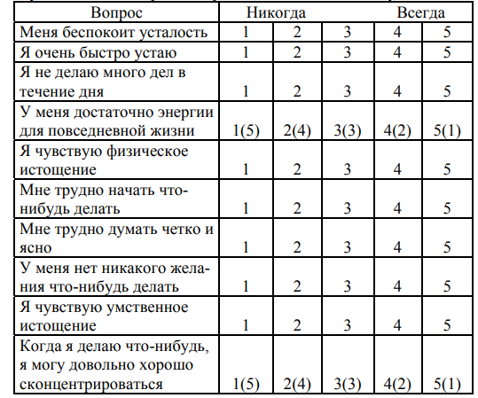
ШКАЛА ОЦЕНКИ УСТАЛОСТИ
Fatigue Assessment Scale
≥22 балов
синдром патологической
усталости
Michielsen H. J. et al. Examination of the Dimensionality of Fatigue: The Construction of the Fatigue Assessment Scale (FAS) //European Journal of Psychological Assessment. – 2004. – Т. 20. – №. 1. – С. 39.
Бикбулатова Л. Ф., Кутлубаев М. А., Ахмадеева Л. Р. Шкала оценки усталости (перевод на русский язык), адаптация и оценка психометрических свойств в стационарах клиник неврологии и терапии //Медицинский вестник Башкортостана. – 2012. – Т. 7. – №. 1.
Notes:
Распознавание патологической устало- сти имеет важное диагностическое значение. Выявление у пациента выраженной патологи- ческой усталости указывает врачу на необхо- димость исключения соматической патологии
В настоящее время в мировой клинической практике широко используются различ- ные опросники для оценки усталости
Опросник FAS был разработан группой нидерландских исследователей под руково- дством H.J. Michielsen и переведен на не- сколько европейских языков [9,13,14]. Име- ются данные о высокой надежности данного опросника при оценке выраженности устало- сти как у здоровых людей, так и у пациентов с саркоидозом, сахарным диабетом, хрониче- ской сердечной недостаточностью, после це- ребрального инсульта и т.д.
77

Slide 78
ПСИХІЧНІ РОЗЛАДИ І ДЕЛІРІЙ
До 50% хворих на рак відчувають одну з форм психологічного розладу.
Стан останніх може варіювати від тривоги і депресії до психотичних станів.
Є також пацієнти з раніше виявленими психічними розладами, у яких діагностують рак. Терапія цих пацієнтів проходить складніше і їм потрібно тісний зв'язок з психіатричної командою.

Slide 79
Розлад адаптації може спостерігатися після значного стресу і виявлятися поганим настроєм, тривогою, зміною емоцій і поведінки, порушенням пристосування до зміни обставин. Як правило, розлади адаптації проходять протягом шести місяців або після ліквідації стресу. Лікування у псіхолога.
Депресія повинна бути запідозрена, коли є ангедонія (нездатність отримати задоволення), почуття марності або надмірної провини, погана концентрація, роздуми про самогубство. Біологічними симптомами депресії є втрата ваги, поганий сон, нестача енергії, зниження лібідо. Негативний вплив на результати терапії раку, тому важлива її своєчасна діагностика і лікування. Лікування у психіатра.

Slide 80
Непсихологічні причини депресії
• Деменція, делірій, пухлина.
• Інфекція.
• Метаболічні розлади: електролітні порушення, гіпотиреоз, дефіцит В12 / фолієвої кислоти, анемія.
• Препарати: тамоксифен, седативні засоби, кортикостероїди, цитостатики (блеоміцин, вінкристин, вінбластин, інтерферон, інтерлейкін), андрогенна депріваційна терапія.

Slide 81
Лікування депресії
• При важкій депресії завжди повинна проводитися фармакологічна терапія. Необхідно враховувати взаємодію ліків (особливо між антидепресантами і хіміотерапією).
• Психологічна терапія найбільш часто включає підтримуючу і когнітивно-поведінкову терапію.

Slide 82
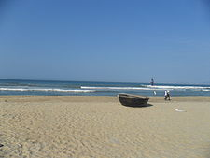
Кількість самогубств серед хворих на рак в 2 рази вище, ніж серед загального населення.
Підвищений ризик самогубства у людей з депресією є недооціненим.
Причинами думок про самогубство найчастіше є онкологічна хвороба, що корелює з психопатологією, втрата контролю, тривожність, деліріум.
Фактори ризику суїциду: депресія, біль, втрата надії, соціальну ізоляцію.

Slide 83
Делірій
Делірій розвивається у 85% пацієнтів з термінальним раком, супроводжується дістрессом пацієнтів та членів їх сімей і зазвичай пов'язаний з поганим прогнозом. У 50% хворих делірій може бути оборотним, що створює складності щодо діагностики.
При делірії відбувається більш різке порушення уваги і розуміння, що приводить до порушення свідомості, дезорієнтації і летаргії.
Ступінь дезорієнтації пацієнта може бути легкою, помірною і сильною, різко обмежує самообслуговування і потенційно небезпечною для життя.
При дезорієнтації пацієнт не знає, де він знаходиться, який рік, місяць, сезон. У важких випадках мова незрозуміла, випадкова або артикульовано оклична, але без розмовного обміну.

Slide 84
Причини Делірію
Існує велика кількість провокуючих чинників, які можуть викликати сплутаність свідомості і делірій.
У літніх онкологічних пацієнтів, крім пухлинного процесу, такими є множинні супутні соматичні захворювання, полипрагмазия, недавня серйозна операція, деменція, депресія або інші психічні захворювання.
Делірій часто розвивається в претермінальному стані.

Slide 85
Симптоми Делірію
• Зниження свідомості, або здатності зосередитися і перемкнути увагу.
• Порушення.
• Дезорієнтація.
• Летаргія.
• Емоційна нестабільність.
• Погіршення пам'яті.
• Галюцинації.
• Порушення циклу сну і неспання.
• Короткий період часу наростання симптомів (декілька годин/днів).
• Наростання або ослаблення симптомів протягом дня.

Slide 86
Протипухлинна терапія, асоційована з більш високим ризиком розвитку делірію
Делірій розвивається частіше на пізніх стадіях раку (період end-of-life), проте причиною делірію також можуть бути деякі протипухлинні препарати (рітуксімаб, метотрексат, паклітаксел, фторурацил та інші).
Протипухлинна хіміо- і ендокрінотерапіі призводять до порушень когнітивних функцій, які включають зниження концентрації уваги, словесної і зорової пам'яті, швидкості обробки інформації.
Особливу проблему представляє енцефалопатія і делірій, обумовлені прийомом іфосфаміду (50% хворих), які отримують велику дозу препарату у вигляді швидкої інфузії або per os.
Ризик делірію підвищений при нирковій та печінковій недостатності, опроміненні головного мозку, особливо у жінок похилого віку.

Slide 87
Лікування Делірію
Помістити пацієнта в тиху затемнену кімнату і забезпечити йому мінімальний рівень зовнішніх подразників.
Основним завданням є забезпечення седації і запобігання можливих судом. Медикаментозне лікування потрібно проводити з великою обережністю.
Слід виключити препарати, які можливо були причиною делірію і звести до мінімуму застосування медикаментів з побічними седативними властивостями.
Основною групою препаратів для лікування делірію є бензодіазепіни - клас психоактивних речовин зі снодійним, седативним, анксіолітичним (зменшення тривожності), транквилизирующим, міорелаксирующим і протисудомними ефектами.

Slide 88


